Slide 1
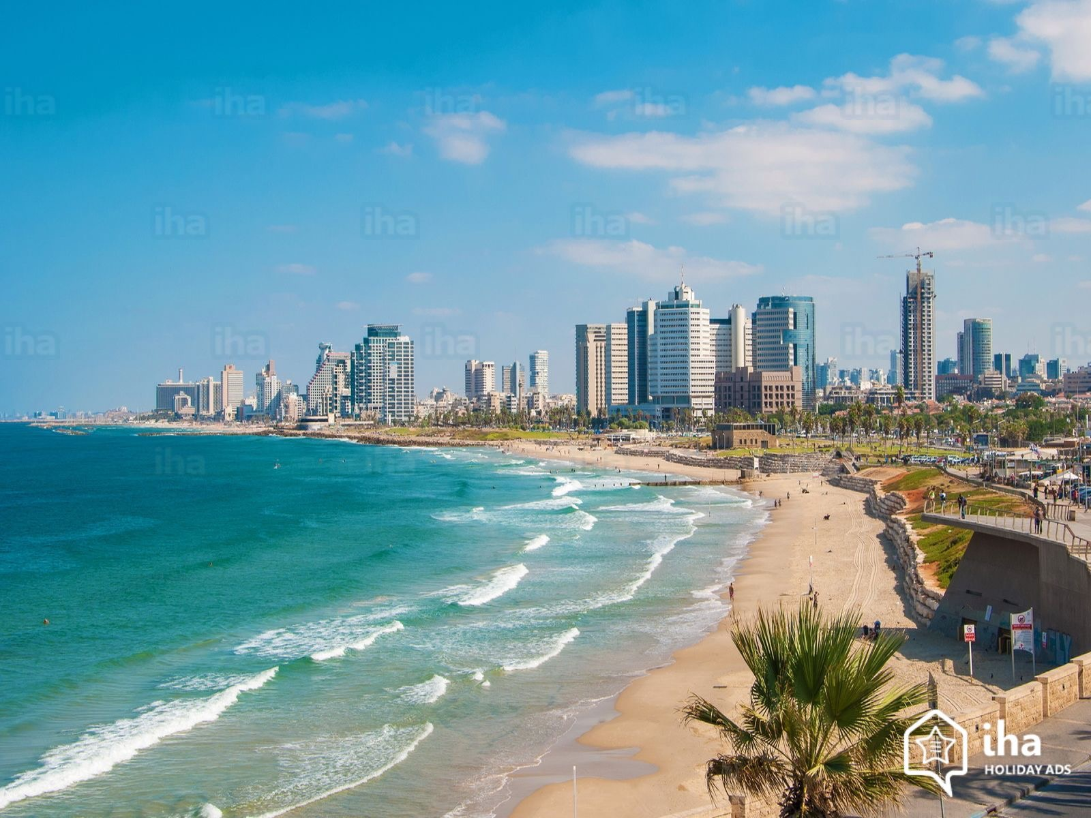


עלייה בת זמננו:
מאפיינים ואתגרים
ההסתדרות הציונית העולמית
המחלקה לעידוד העלייה
Notes:
120 лет всемирной сионистской организации - это не только история, но и новая реальность.
С одной стороны существует государство Израиль и любой еврей знает, что в любой может репатриироваться.
С другой стороны мы сталкиваемся с разными проявлениями идеологии постсионизма: от отчуждения от еврейского государства до его отрицания.
Нельзя также игнорировать новую коммуникативную реальность, которая возникла благодаря интернету и социальным сетям в особенности.

Slide 2
רקע כללי
120 שנה להקמת התנועה הציונית – זה לא רק ציון דרך. זו סיבה למחשבה מעמיקה על מצבה של התנועה, יעדיה ואתגריה נכון להיום;
מצד אחד – קיומה של מדינת ישראל היא עובדה בשטח, וכל יהודי באשר הוא יודע שיש לו האפשרות לעלות לארץ אבותיו.
מאידך – אנו עדים חדשות לבקרים לגילויי פוסט-ציונות למיניהם – החל מניתוק מהחווייה של מדינת היהודים ועד שלילת זכות קיומה.
עלינו להתחשב גם במציאות החברתית-תקשורתית החדשה – המאופיינת און-ליין, במדיה החדשה ובחזקן של הרשתות החברתיות.
בהתחשב בכל האמור לעיל, ערכנו מחקרים מספר על מנת לנסות להבין את הסיבות והנסיבות של העלייה בת-זמננו.

Slide 3
מחקרים
מחקר פיילוט בנושא עלייה ממדינות בריה"מ לשעבר (רוסיה, אוקראינה, בלרוס). מחלקת עידוד העלייה, 2016.
עלייתם של יהודי צרפת – המניעים. המכון
Public Opinion Research of Israel (PORI) 2016.
עלייתם של יהודי בריה"מ לשעבר – המניעים. המכון
2016 Public Opinion Research of Israel (PORI)
הגורמים המניעים של העלייה ולקחיה. מחקר פיילוט, עולים דוברי הרוסית 2016-2017. פרופ' זאב חנין.
זהותם, תרבותם ונטיותיהם הפוליטיים של הישראלים דוברי הרוסית. המכון
2017 Public Opinion Research of Israel (PORI)

Slide 4


המניעים הראשוניים של העלייה
המצב בארץ
זהות עצמית וזיכה לישראל
המצב בארץ מוצא
זהות עצמית.
קרובי משפחה וחברים בישראל.
עברית
ציונות
אנטישמיות
אי-יציבות
התבוללות
מידע על ישראל.
הצלחות וכישלונות בעלייה של חברים וקרובי משפחה.
פרספקטיבות ואפשרויות אישיות.

Slide 5




שלבי העלייה והקליטה בישראל
בארץ
בארץ
בחו"ל
בחו"ל
4. שלב ההשתלבות
3. שלב ההתאקלמות
2. שלב ההתארגנות
1. שלב ההתלבטות
נמשך מספר חודשים, ולעיתים אף יותר. נחווה כשלב קשה במיוחד - הן מבחינה אמוציונאלית והן מבחינה פרקטית.
שלב זה תואר כארוך מאד, נמשך לעיתים שנים. נחווה כקשה ומבלבל מבחינה רגשית, רווי בהתלבטויות וחששות
.
העולים נמצאים כיום בשלב זה – מועסקים, השתלבו במעגלים חברתיים ומרגישים תחושת שייכות למדינה
נמשך מספר חודשים, ולעיתים אף יותר. נחווה כשלב קשה במיוחד הן מבחינה אמוציונאלית והן מבחינה פרקטית
תואר כשלב קצר יחסית, של כמה חודשים. נחווה כשלב רווי בחששות, בעיקר עקב תחושת חוסר הוודאות וההיכרות עם ישראל
בחלק מהמקרים, שלב זה תואר כארוך מאד, נמשך לעיתים שנים. נחווה כקשה ומבלבל מבחינה רגשית, רווי בהתלבטויות וחששות.
במקרים אחרים, ובעיקר בעקבות בעיות רפואיות או מצב מלחמה במדינת המוצא, שלב זה תואר כקצר במיוחד, וארך חודשים בודדים.
Notes:
Процесс репатриации и абсорбции имеет несколько взаимосвязанных стадий продолжительностью в не один год. Репатрианты выделили 4 основные стадии процесса репатриации и абсорбции
Различия российской и французской моделей:
У русскоязычных стадия раздумий короче, особенно когда существуют медицинские проблемы или военные действия.

Slide 6
תפקידן של הנשים בתהליך
קבלת ההחלטה
במשך זמן רב, נושא זה לא זכה לתשומת הלב הראויה.
מעקב אחרי הדיונים ברשתות חברתיות וראיונות עם העולים עצמם, אפשרו לקבוע - תחילה כנקודת הנחה ואחר כך גם כקביעה בסבירות גבוהה, בעזרת מחקרים מעמיקים אשר נערכו בקרב יהודי צרפת ובריה"מ לשעבר, בשנת 2016 –
שלנשים במשפחה תפקיד מכריע בקבלת ההחלטה
לעלות לישראל.

Slide 7
תפקידן של הנשים בתהליך
קבלת ההחלטה לעלות - צרפת
ברמה ההצהרתית, טענו העולים מצרפת כי ההחלטה לגבי העלייה התקבלה במשותף.
ברם, ניתוח מעמיק של תוכן דברי המשתתפים מראה, כי לקול הנשי היה דומיננטיות גבוהה יותר בשלב הטריגרים - בשלב היוזמה לעלות לישראל.
ברוב המקרים, הגברים "נסחפו" אחרי הנשים ו/או "נדבקו" מהן בדחף לעלות, על אף שהחלטה עצמה התקבלה במשותף.
הנשים העידו על עצמן כעל "הכוח המניע" בשלבי הקליטה הראשונית בישראל ובעיקר בשלבי ההתאקלמות בה - כאשר נשאו על כתפיהן את העול העיקרי של ההתמודדות עם הבירוקרטיה – רישום במוסדות, קבלת מידע לגבי הזכויות והטבות המגיעות, רישום הילדים במוסדות החינוך וכיו"ב.
Notes:
По всей видимости, евреи Франции, многие из которых придерживаются религиозных норм, более склонны к традиционному укладу, в котором не принято выражать феминистские взгляды. Поэтому женщинам было неловко говорить о своей главной роли в процессе репатриации, из чего следует, что разговор с евреями Франции следует вести, адресуясь к обоим полам даже если главный посыл направлен женщинам.

Slide 8
תפקידן של הנשים בתהליך קבלת ההחלטה לעלות
בקרב יהודים דוברי הרוסית
במהלך דיוני הקבוצות, הנשים הצהירו באופן חד משמעי כי הן היוו את הכוח המניע - הן בהחלטת העלייה, והן בכל שלבי התהליך.
ברוב המקרים, הנשים היו אלה שיזמו את עצם הרעיון של העלייה.
כלל הגברים העידו שההחלטה לגבי העלייה לישראל התקבלה בשותפות מלאה עם הנשים.
מדברי העולים עלה, כי לנשים היה גם משקל רב יותר בהחלטה לגבי עיתוי העלייה.
הנשים העידו על עצמן כעל "הכוח המניע" בשלבי הקליטה הראשונית בישראל ובעיקר בשלבי ההתאקלמות בה - כאשר נשאו על כתפיהן את העול העיקרי של ההתמודדות עם הבירוקרטיה – רישום במוסדות, קבלת מידע לגבי הזכויות והטבות המגיעות, רישום הילדים במוסדות החינוך וכיו"ב.

Slide 9
הממצאים
המחקרים הוכיחו את נכונות הנחת העבודה שלנו על תפקידן המכריע של הנשים בתהליך קבלות החלטות לגבי העלייה.
בכל מדינה ישנם מאפיינים משלה; כך בצרפת, המאופיינת כקהילה הנוטה יותר לשמירת המסורת היהודית - את הפעילות למען עידוד העלייה, יש לכוון למשפחה כמכלול אף אם קהל היעד העיקרי הינן הנשים.
מאידך, בקרב יהודי דוברי הרוסית אשר ברובם מנותקים במידה ניכרת מהדת והמסורת היהודית - כדאי לפנות לנשים באופן בלתי-אמצעי בכל פעילות למען עידוד העלייה ולהתחשב בכך - הן בפיתוח המסרים והן בבחירת ערוצי התקשורת.

Slide 10
כיווני הפעילות
לימוד השפה העברית
חיזוק זהות יהודית
מידע מעודכן ואמתי על ישראל
הנשים כגורמים העיקריים בקבלת החלטות

